Slide 1

객체 지향 설계와 분석을 위한 UML 기초와 응용
[강의교안 이용 안내]
본 강의교안의 저작권은 한빛아카데미㈜에 있습니다.
이 자료는 강의 보조자료로 제공되는 것으로 무단으로 전제하거나 배포하는 것을 금합니다.

Slide 2
2장. UML구성 요소와 뷰

Slide 3
Contents
주요 내용
01 UML 구성 요소
02 UML 뷰
03 UML 특성
학습목표
UML의 구성 요소와 관계를 이해한다.
UML의 뷰의 개념과 종류를 이해한다.
UML의 특성을 이해한다.

Slide 4
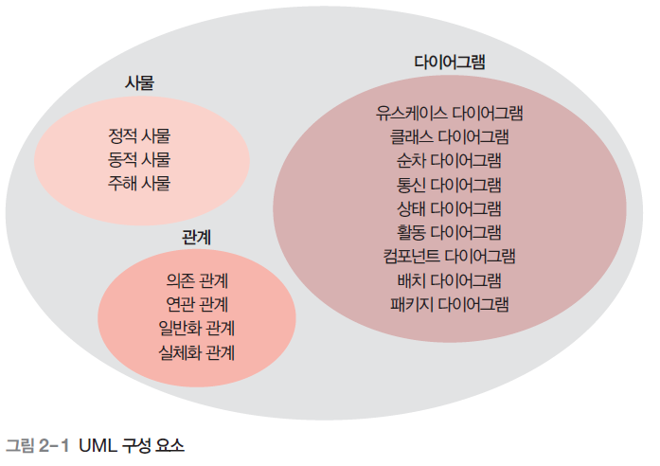
01 UML 구성 요소
UML 구성요소
사물Things, 관계Relationship, 다이어그램Diagram의 세 가지 구성 요소로 이루어짐

Slide 5
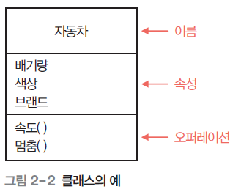
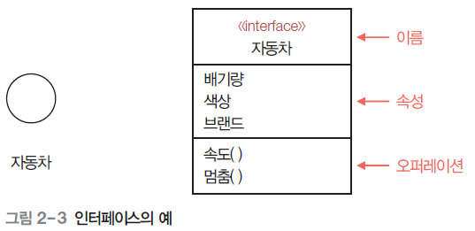
01 UML 구성 요소
사물
정적사물Structural Things
모델의 구조, 즉 개념적·물리적 요소를 표현하는 명사
클래스, 인터페이스, 통신, 컴포넌트, 패키지, 노드 등이 있다.
클래스Class
동일한 속성, 오퍼레이션, 관계, 의미를 공유하는 객체를 기술한 것
직사각형 표시
인터페이스Interface
클래스 또는 컴포넌트의 서비스를 명세화하는 오퍼레이션을 모아놓은 것
특정 클래스나 컴포넌트의 전체 또는 일부 동작을 나타낼 수 있음
원 표시

Slide 6
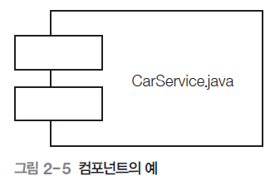
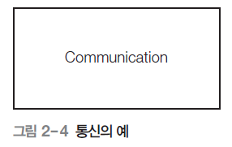
01 UML 구성 요소
사물
정적사물Structural Things
통신Communication
서로 다른 요소와 역할이 모여 교류Interaction를 정의
동작과 구조에서 중요하며 클래스 하나가 다수의 통신에 참여할 수 있음
실선 사각형 표시
컴포넌트Component
전체 시스템을 구성하는 단위
독립적으로 개발되고 배포되며 조립, 교환이 가능한 응집도가 높은 소프트웨어 산출물
탭이 달린 직사각형 표시

Slide 7
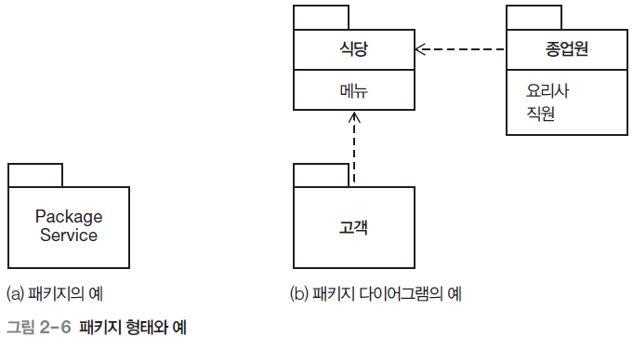
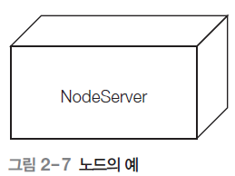
01 UML 구성 요소
사물
정적사물Structural Things
패키지Package
요소를 그룹으로 묶음, 정적 사물이나 동적 사물도 하나에 들어갈 수 있음
컴포넌트가 물리적인 데 반해 패키지는 개념적
탭이 달린 폴더 형태 표시
노드Node
실행할 때 존재하는 물리적 요소
전산 자원(기계)을 나타내고 약간의 메모리와 처리 능력을 가짐
컴포넌트가 노드에 존재하며, 노드에서 노드로 이동할 수 있음
육면체 표시

Slide 8
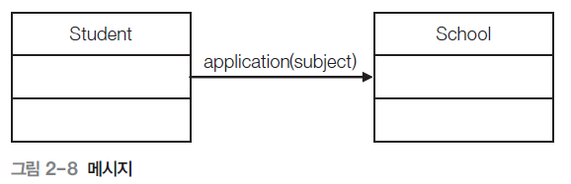
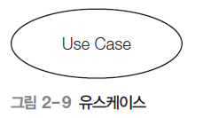
01 UML 구성 요소
사물
동적사물Behavioral Thing
주로 모델의 동적인 부분을 동사로 표시
교류, 유스케이스, 상태 머신 등
교류Interaction
목적을 달성하기 위해 특정 문맥에 속한 객체들 간에 주고받는 메시지로 구성된 동작
직선 표시
유스케이스
시스템이 수행하는 활동들을 순차적으로 기술
액터Actor에게 의미 있는 결과 값을 제공
실선 타원 표시

Slide 9
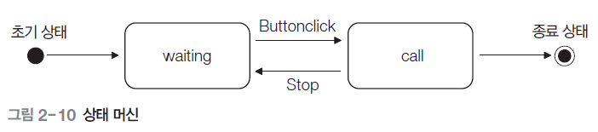
01 UML 구성 요소
사물
동적사물Behavioral Thing
상태 머신state machine
외부 이벤트에 대한 객체의 상태와 상태의 변화 순서를 기술
서로 다른 요소들이 들어있음
상태전이 : 상태에서 다른 상태로의 흐름
사건 : 전이를 유발하는 것
활동 : 전이에 따른 응답
모서리가 둥근 직사각형 표현

Slide 10
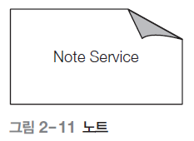
01 UML 구성 요소
사물
주해 사물
모델링에 참여하지는 않음
모델링에 필요한 모든 정보를 표시하기위해 사용
노트가 있음
노트Note
첨부되는 주석 또는 제약을 기술
모서리가 접힌 직사각형 표현

Slide 11
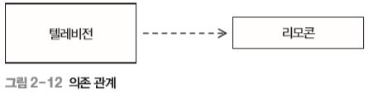
01 UML 구성요소
관계
의존Dependency 관계
두 사물 간의 의미적 관계
한 사물의 명세가 바뀌면 다른 사물에 영향을 끼침
반드시 반대가 성립하진 않음
의존하는 사물을 향하는 점선 표현

Slide 12
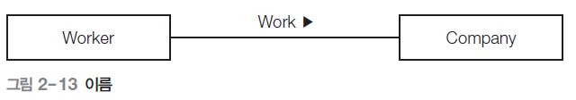
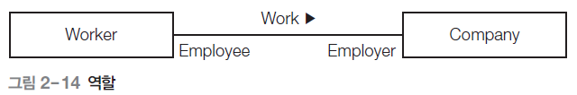
01 UML 구성요소
관계
연관Association 관계
객체 사이의 연결 관계
지속적으로 유지되는 관계
한쪽 객체에서 다른 객체로 옮겨갈 수 있음
실선으로 표기
이름
연관 관계의 의미설명
원하는 방향으로 방향 삼각형을 표기
역할
클래스 옆에 원하는 역할을 써서 연관 관계에서의 역할 표시
‘한 회사원이 회사에서 일한다’
‘피고용자’
‘고용자’

Slide 13
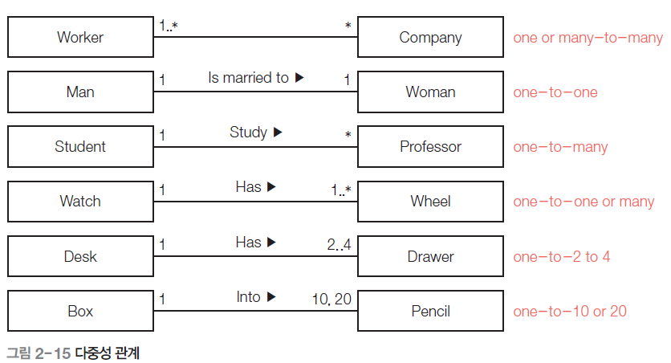
01 UML 구성요소
관계
연관Association 관계
다중성
객체 하나에 몇 개의 객체가 연결되어 있는지를 밝히는 것
범위 값으로 나타내는 표현식 (1..*)이나 명시적인 값으로 표현
하나(1), 제로(0) 혹은 하나(0..1), 다수(0..*), 하나 이상 (1..*) 등으로 표현

Slide 14
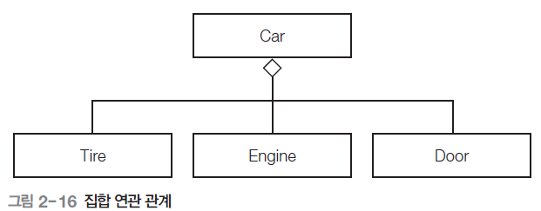
01 UML 구성요소
관계
연관Association 관계
집합 연관
전체 쪽 객체 하나가 부분 쪽 객체들을 소유
has-a 관계라고도 함

Slide 15
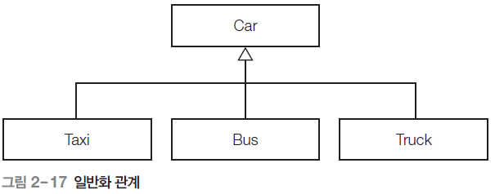
01 UML 구성요소
관계
일반화Generalization 관계
일반화된 사물과 좀 더 특수화된 사물 사이의 관계
자식 객체는 부모 객체의 속성과 오퍼레이션을 상속함
부모에게 없는 속성과 오퍼레이션을 가지기도 함
자식 객체는 부모 객체를 대신 할 수 있으나 그 반대는 불가
‘자동차의 종류에는 택시,버스,트럭이 있다.’

Slide 16
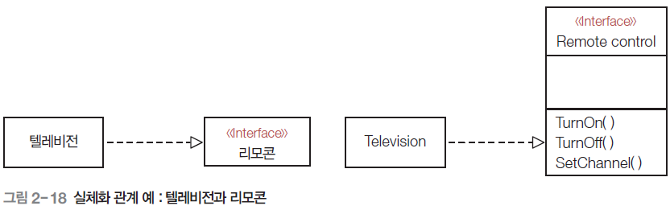
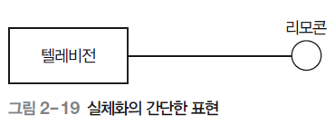
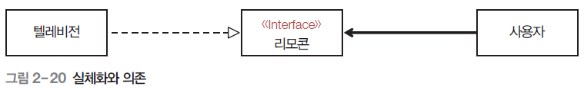
01 UML 구성요소
관계
실체화Realization 관계
한 객체가 다른 객체에게 오퍼레이션을 수행하도록 지정하는 의미적 관계
인터페이스와 인터페이스에 오퍼레이션이나 서비스를 제공하는 클래스나 컴포넌트 사이의 관계를
지정하기 위해 사용
클래스는 2개 이상의 인터페이스를 실체화할 수 있고, 인터페이스는 2개 이상의 클래스로부터 실체화될 수 있음

Slide 17
01 UML 구성요소
다이어그램
클래스 다이어그램
클래스, 인터페이스, 통신과 함께 이들의 관계를 나타냄
컴포넌트 다이어그램
컴포넌트 사이의 구성과 의존을 표현
배치 다이어그램
실행 시 처리하는 노드와 그 노드에 있는 컴포넌트들의 구성을 표현
패키지 다이어그램
여러 모델 요소를 그룹화하여 패키지를 구성하고, 이들 패키지 사이를 관계로 표현
유스케이스 다이어그램
유스케이스와 액터의 관계를 구조적으로 표현
순차 다이어그램과 통신 다이어그램
교류 다이어그램의 한 종류
활동 다이어그램
시스템 내부에 있는 활동의 흐름을 표현한 것
상태 다이어그램
시스템의 동적뷰를 나타냄

Slide 18
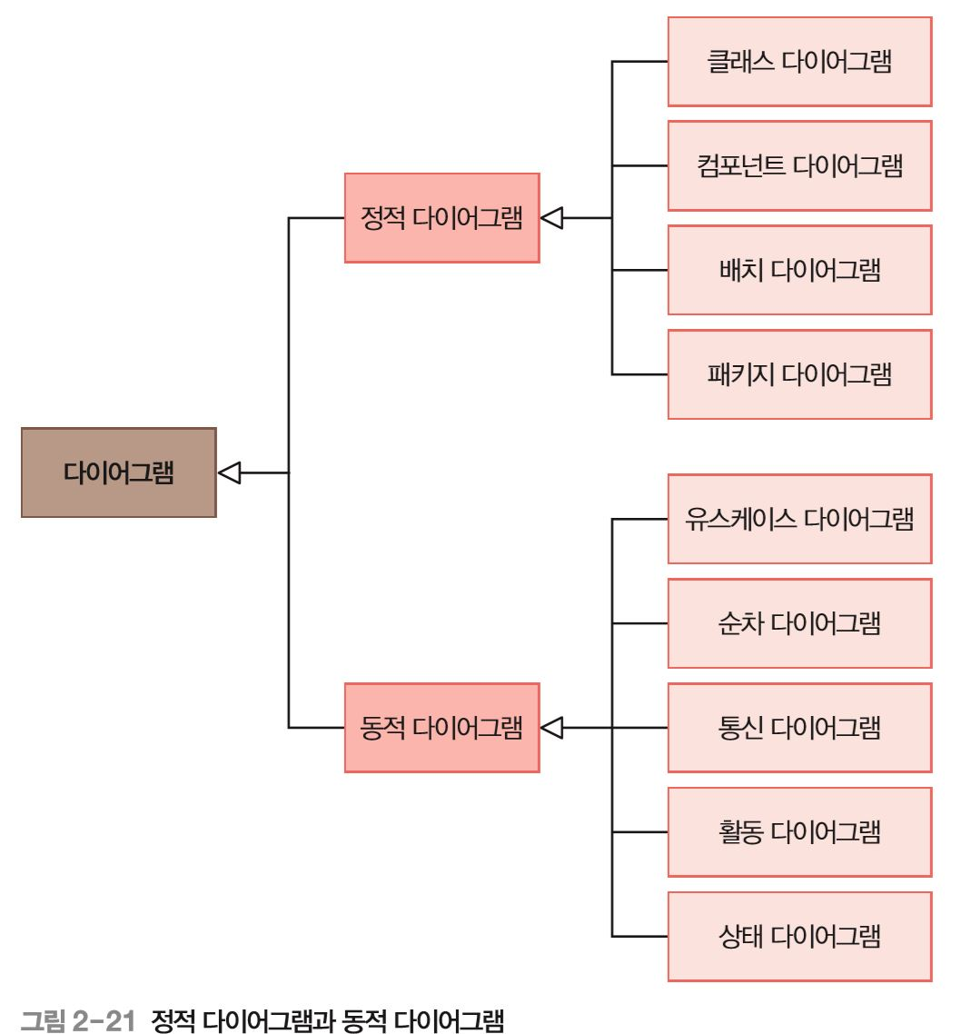
01 UML 구성요소
다이어그램

Slide 19
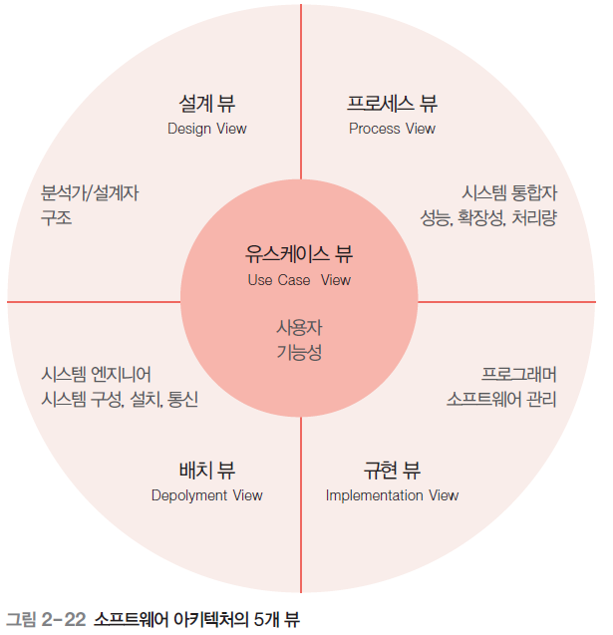
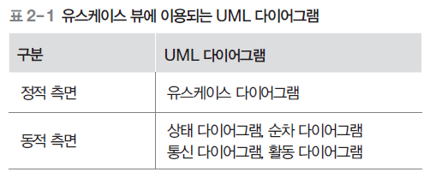
02 UML 뷰
UML뷰의 개념과 종류
유스케이스 뷰 (요구사항 뷰)
외부 액터에 의해 인식되는 시스템의 기능 요구 사항을 보여주는 관점
사용자가 시스템으로부터 원하는 기능이 ‘무엇’인지를 정의
다른 뷰를 유도하는 중심 역활
시스템을 하나의 블랙박스 Black Box로 바라봄

Slide 20
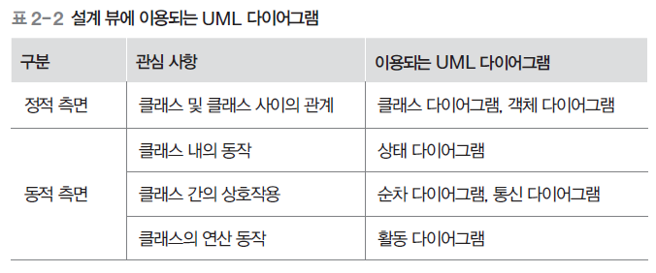
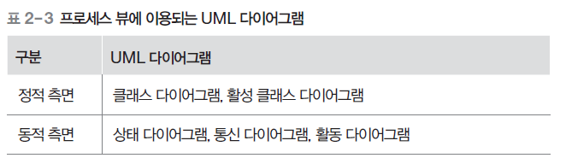
02 UML 뷰
UML뷰의 개념과 종류
설계 뷰
시스템 내부의 클래스와 컴포넌트를 파악해 기술
프로세스 뷰
설계 뷰와 마찬가지로 시스템 내부의 구조에 중점을 두고 기술
그러나 독자적인 제어 스레드를 가질 수 있는 클래스를 중점으로 함

Slide 21
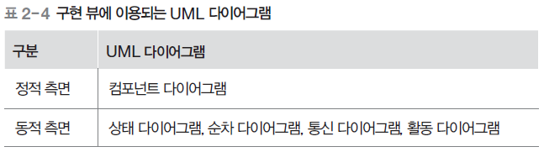
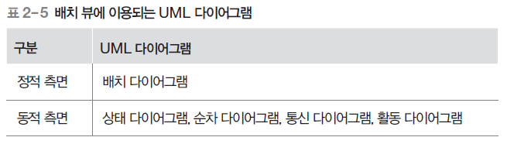
02 UML 뷰
UML뷰의 개념과 종류
구현 뷰
시스템 구현 형태를 나타내기 위해 구현 모듈과 그들의 관계 각종 파일의 의존 관계 등을 보여줌
컴포넌트 다이어그램으로 표현
배치 뷰
컴퓨터와 컴퓨터 간의 통신 방법에 중점을 둠
배치 다이어그램으로 표현

Slide 22
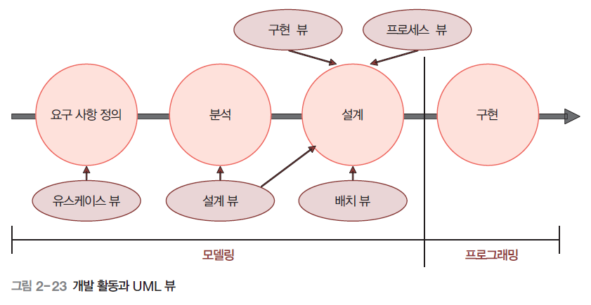
02 UML 뷰
개발 활동과 UML뷰

Slide 23
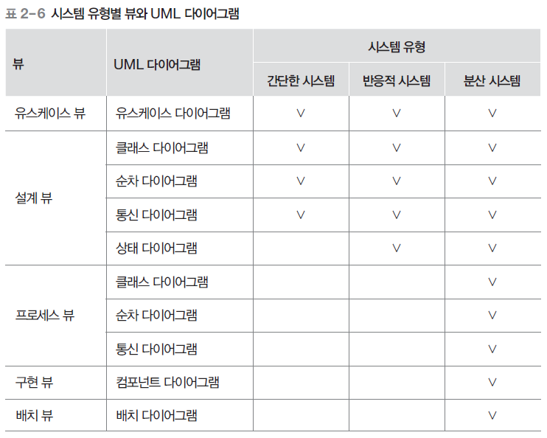
02 UML 뷰
개발 활동과 UML뷰

Slide 24
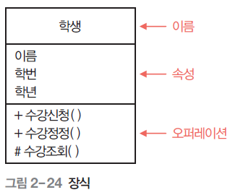
03 UML 특성
명세서
클래스의 명세 표기법은 클래스 이름, 속성, 오퍼레이션 등을 표현하는 방법을 제공
장식
중요 특징을 표현하기 위해 고유한 그래픽 표기

Slide 25
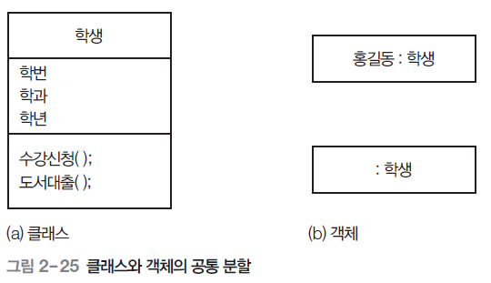
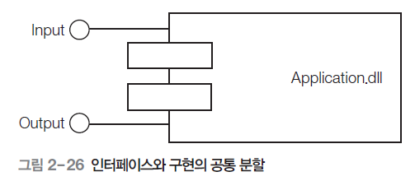
03 UML 특성
공통 분할
클래스와 객체의 분할
추상개념을 구체적으로 명시
인터페이스와 구현의 분할
계약과 계악의 구체적인 실현을 명시

Slide 26
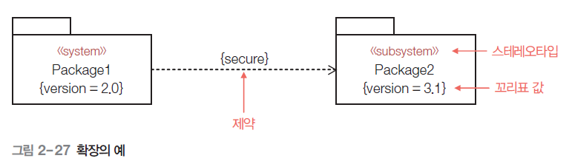
03 UML 특성
확장
스테레오 타입 << >>
기본 요소 외에 새로운 요소를 만들어내기 위한 확장
꼬리표 값 {tag=value}
UML 구성 요소의 속성을 확장
구성 요소의 명세서에 새로운 정보를 생성을 도움
제약 { }
이전 규칙을 수정하거나 새롭게 생성할 수 있음

